Slide 1
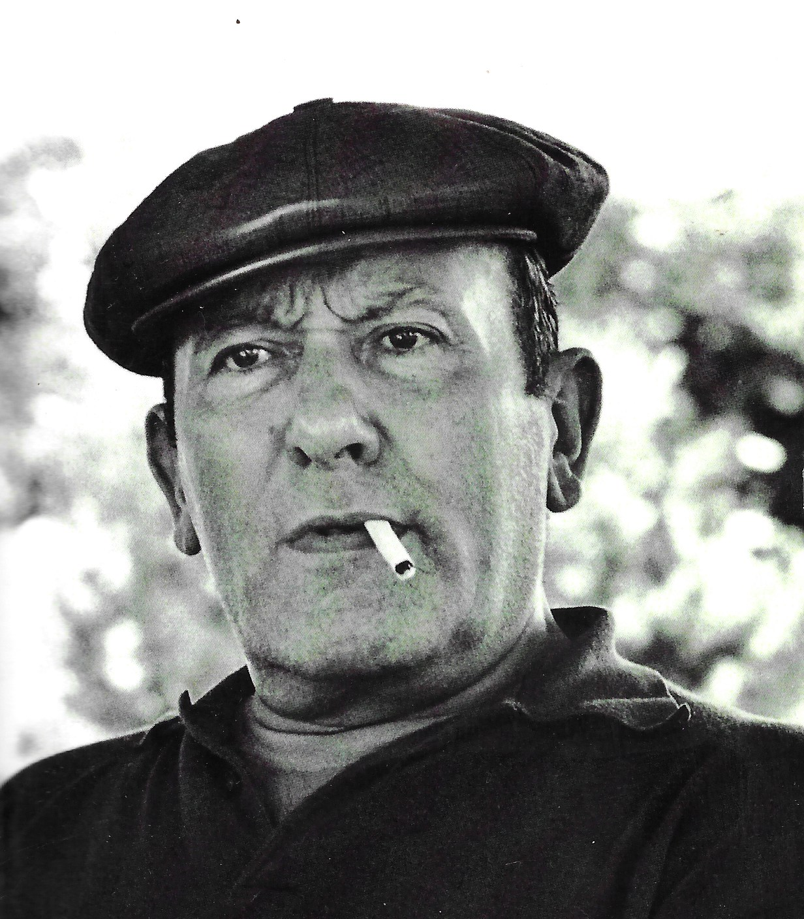
CONFERENCE
RENE CHAR, forgeron du verbe
Une inconditionelle présence au monde
par
Marie Reynaud-Vermunt
Présidente de l’Académie Renée Vivien
ABBAYE DE BOSCODON
Mardi 6 août 2024 - 16h30

Slide 2
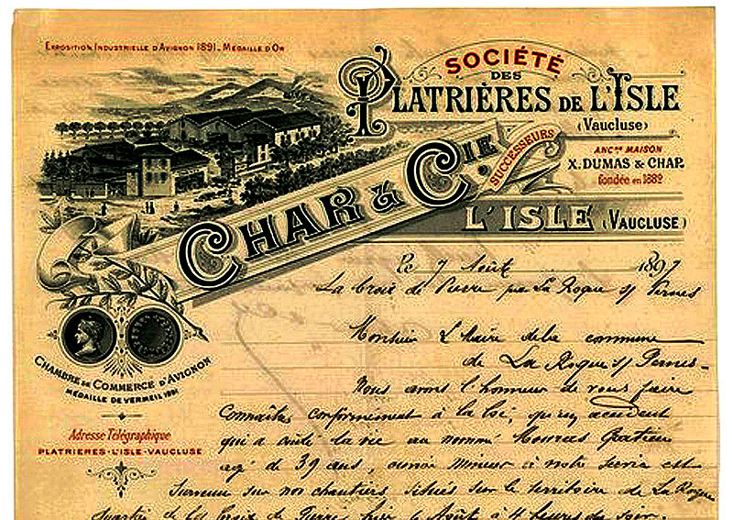
René Char
Petit-fils de
Charlemagne,
Puis Char-Magne
Et pour finir Magne Char
plâtrier à L’Isle-sur-la-Sorgue
Fils de
Joseph Émile Magne Char,
maire de L’Isle-sur-la-Sorgue
administrateur délégué des plâtrières de Vaucluse.

Slide 3
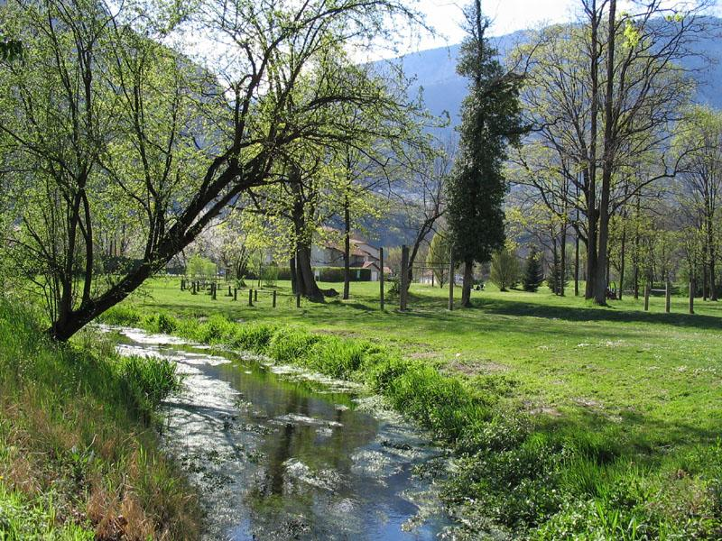
Jouvence des Névons
Dans le parc des Névons Ceinturé de prairies, Un ruisseau sans talus, Un enfant sans ami Nuancent leur tristesse Et vivent mieux ainsi. Dans le parc des Névons Un rebelle s’est joint Au ruisseau, à l’enfant, À leur mirage enfin. Dans le parc des Névons Mortel serait l’été Sans la voix d’un grillon Qui, par instant, se tait.

Slide 4
Suzerain
Nous commençons toujours notre vie sur un crépuscule admirable. Tout ce qui nous aidera, plus tard, à nous dégager de nos déconvenues s'assemble autour de nos premiers pas.
La conduite des hommes de mon enfance avait l'apparence d'un sourire du ciel adressé à la charité terrestre. On y saluait le mal comme une incartade du soir. Le passage d'un météore attendrissait. Je me rends compte que l'enfant que je fus, prompt à s'éprendre comme à se blesser, a eu beaucoup de chance. J'ai marché sur le miroir d'une rivière pleine d'anneaux de couleuvre et de danses de papillons. J'ai joué dans des vergers dont la robuste vieillesse donnait des fruits. Je me suis tapi dans des roseaux, sous la garde d'êtres forts comme des chênes et sensibles comme des oiseaux.
Ce monde net est mort sans laisser de charnier. Il n'est plus resté que souches calcinées, surfaces errantes, informe pugilat et l'eau bleue d'un puits minuscule veillé par cet Ami silencieux.

Slide 5
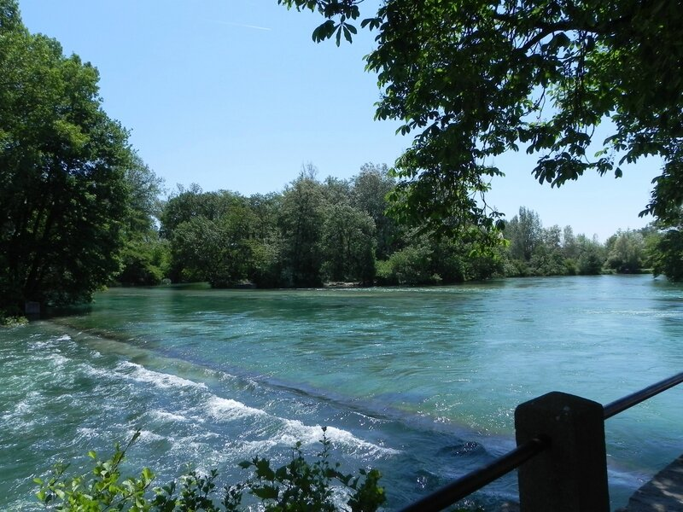
J'avais dix ans. La Sorgue m'enchâssait. Le soleil chantait les heures sur le sage cadran des eaux. L'insouciance et la douleur avaient scellé le coq de fer sur le toit des maisons et se supportaient ensemble. Mais quelle roue dans le cœur de l'enfant aux aguets tournait plus fort, tournait plus vite que celle du moulin dans son incendie blanc ?
La Parole en archipel

Slide 6
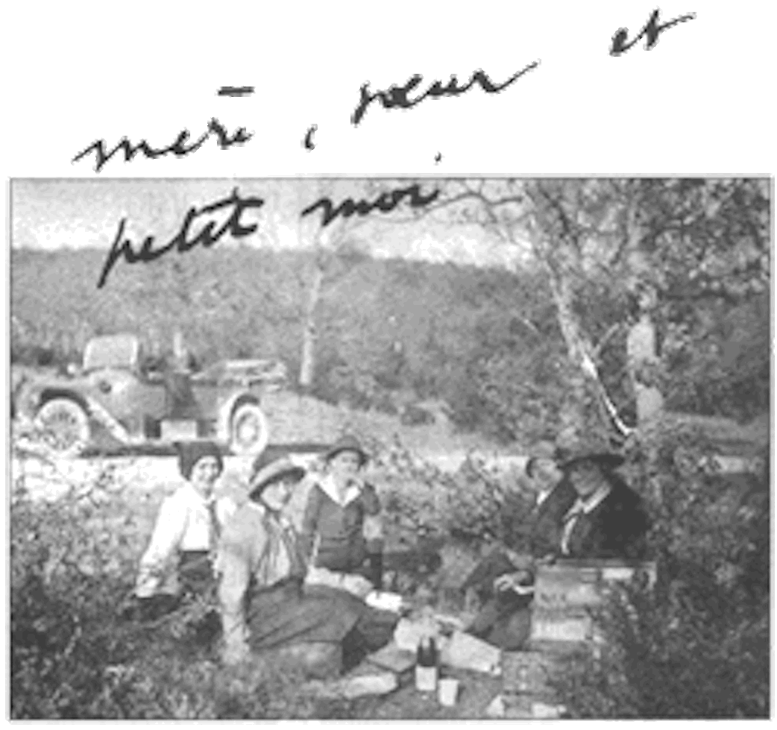
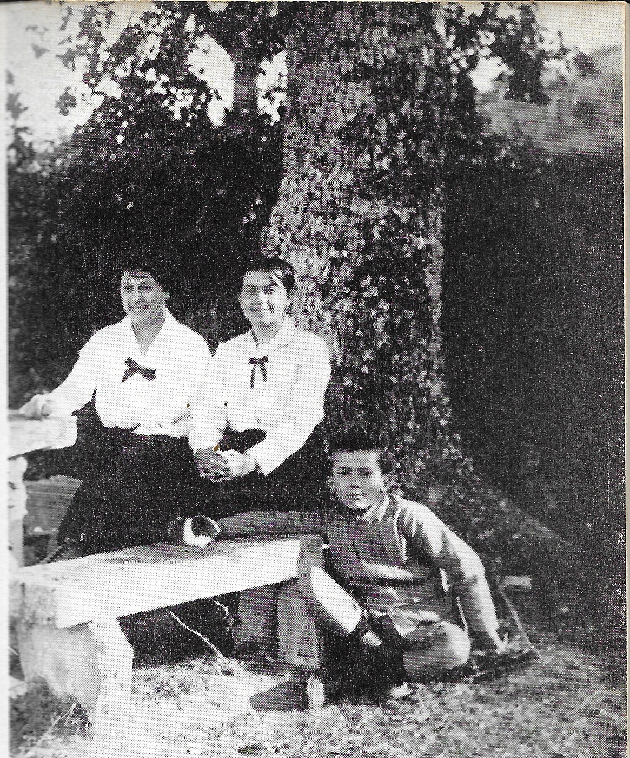
1915, René Char en famille

Slide 7
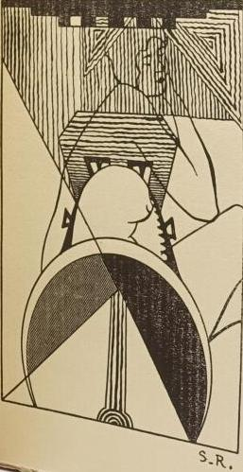
Le 20 février 1928
son premier recueil
Les Cloches sur le cœur,
Trente-neuf textes écrits
de 1922 à 1927
entre 15 et 20 ans
Accompagnés de trois dessins de
Louis Serrière-Renoux,

Slide 8
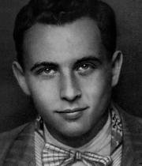
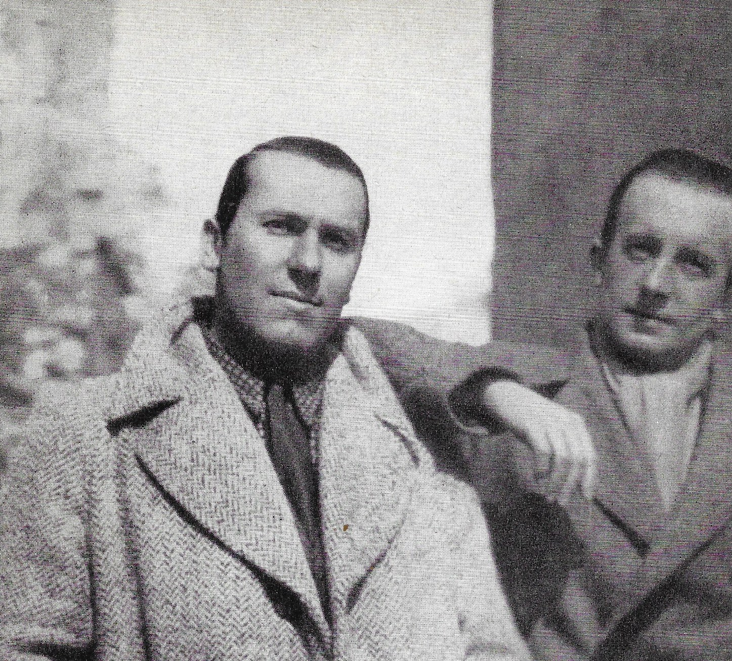
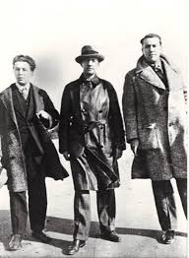
1929 : Arrivée à Paris
Rencontre avec Louis Aragon, poète et militant communiste
André Breton, à gauche, chef de file du mouvement surréaliste
Début de son amitié avec le poète Paul Eluard

Slide 9
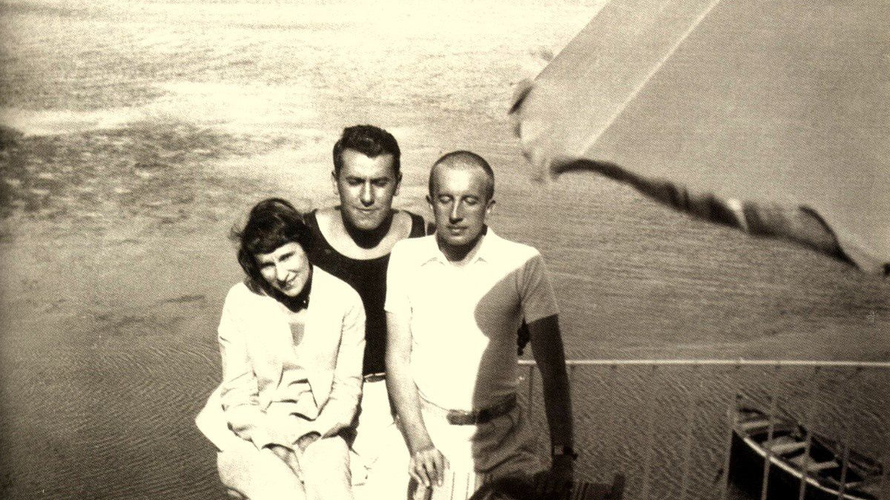
1930 : Séjour en Espagne, à Cadaquès
Gala, René Char, Eluard

Slide 10
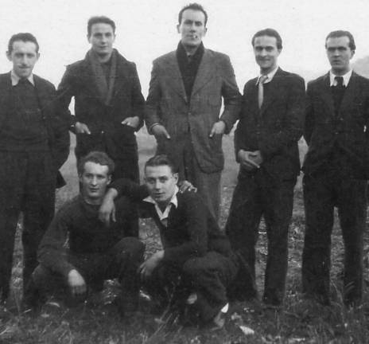
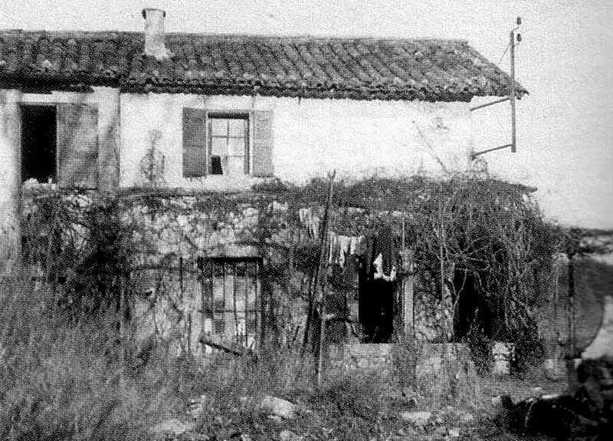
René Char, au milieu, et ses camarades de maquis
Le cabanon de Céreste

Slide 11
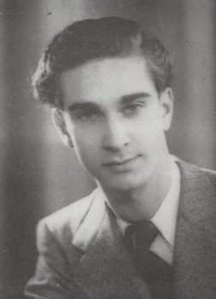
"Horrible journée ! J’ai assisté, distant de quelques cent mètres, à l’exécution de B.... Il est tombé comme s’il ne distinguait pas ses bourreaux et si léger, il m’a semblé, que le moindre souffle de vent eût dû le soulever de terre."
« Je n’avais qu’à presser sur la gâchette du fusil-mitrailleur et il pouvait être sauvé ! … Le soleil de juin glissait un froid polaire dans mes os. Il est tombé comme s’il ne distinguait pas ses bourreaux et si léger, il m’a semblé, que le moindre souffle de vent eût dû le soulever de terre. Je n’ai pas donné le signal parce que ce village devait être épargné à tout prix. Qu’est-ce qu’un village ? Un village pareil à un autre ? Peut-être l’a-t-il su, lui, à cet ultime instant ? »
Roger Bernard

Slide 12
LA POESIE, pourvoyeuse de vérité
« Le dessein de la poésie étant de nous rendre souverain en nous impersonnalisant, nous touchons, grâce au poème, à la plénitude de ce qui n’était qu’esquissé ou déformé par les vantardises de l’individu. »
« La liberté naît, la nuit, n’importe où, dans un trou de mur, sur le passage des vents glacés. Les étoiles sont acides et vertes en été ; l’hiver elles offrent à notre main leur pleine jeunesse mûrie. »

Slide 13
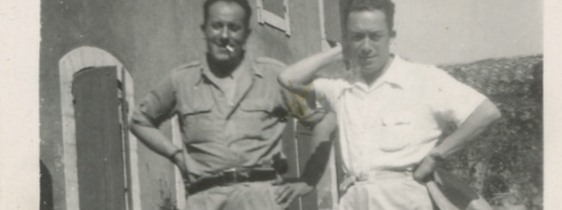
René Char et Albert Camus
« René Char est le plus grand événement dans la poésie française depuis Rimbaud. De nos jours c’est le poète qui en France élève le plus haut son chant et qui communique la plus grande richesse humaine. Et quand on parle de poésie, on est près de l’amour, cette grande force que l’on ne peut remplacer par l’argent qui est vil, ni par cette malheureuse chose qu’on appelle la morale. »

Slide 14
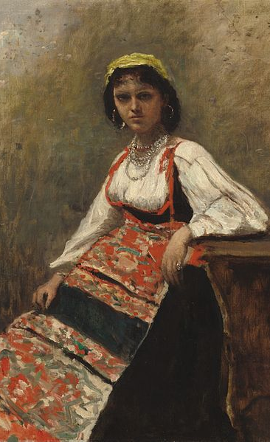
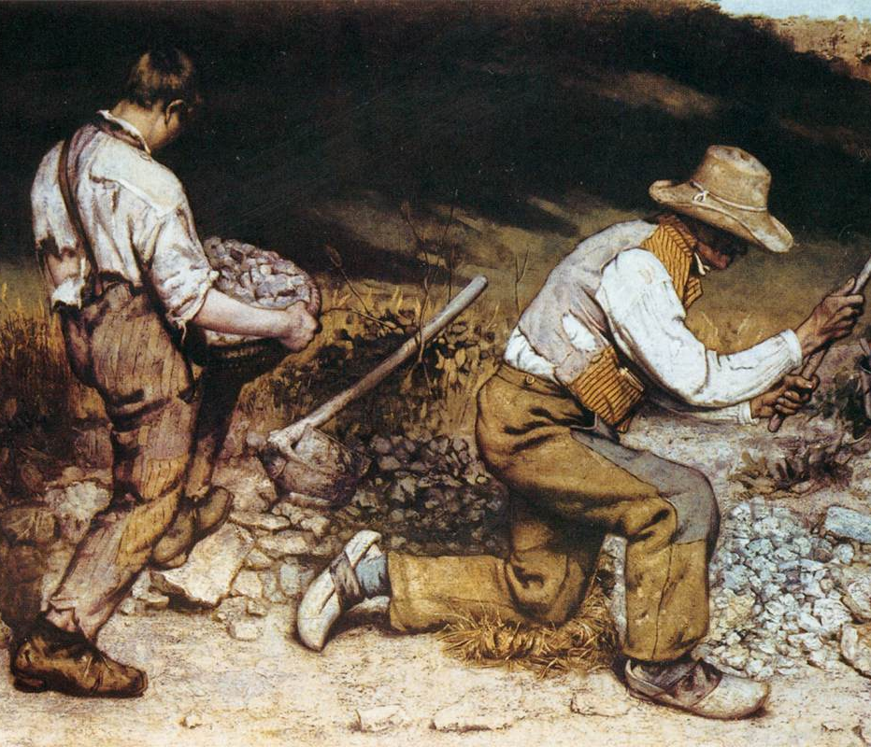
Les casseurs de cailloux
de Gustave Courbet
Une Italienne
de Camille Corot

Slide 15
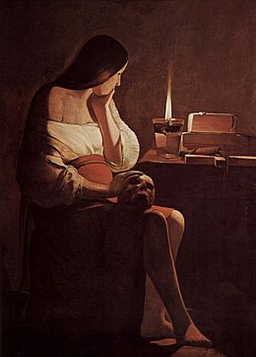
Madeleine à la veilleuse
Je voudrais aujourd’hui que l’herbe fût blanche pour fouler l’évidence de vous voir souffrir : je ne regarderais pas sous votre main si jeune la forme dure, sans crépi de la mort. Un jour discrétionnaire, d’autres pourtant moins avides que moi, retireront votre chemise de toile, occuperont votre alcôve. Mais ils oublieront en partant de noyer la veilleuse et un peu d’huile se répandra par le poignard de la flamme sur l’impossible solution
la Madeleine à la veilleuse
de Georges de La Tour

Slide 16
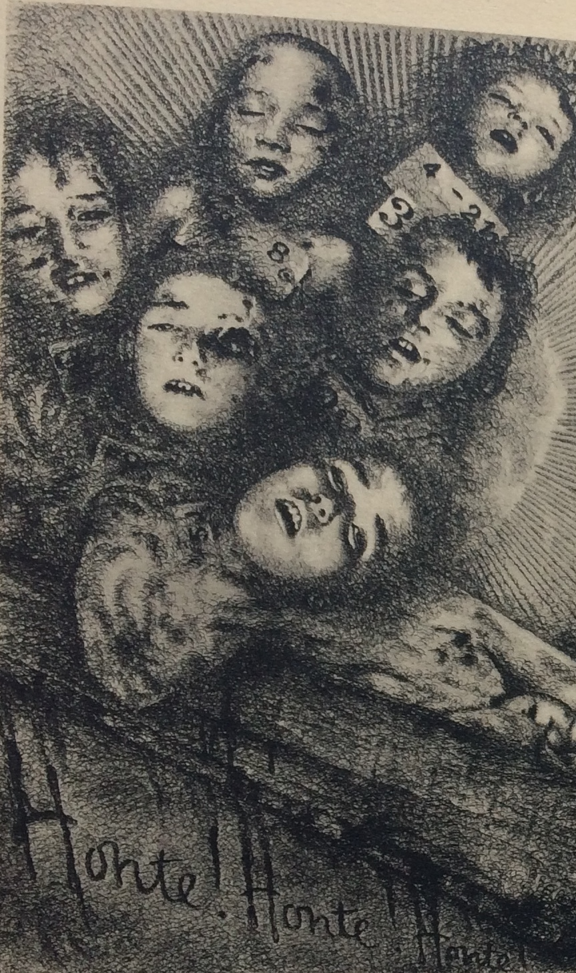
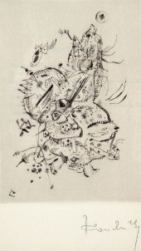

Slide 17
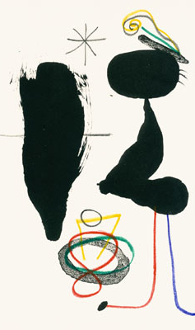
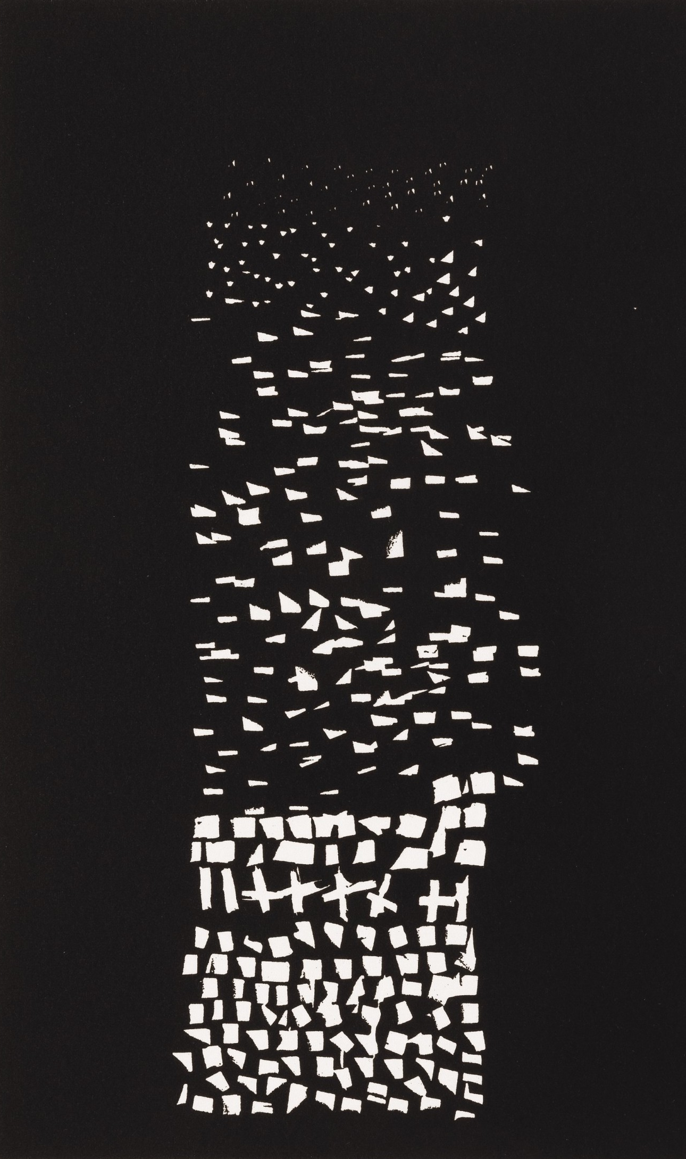
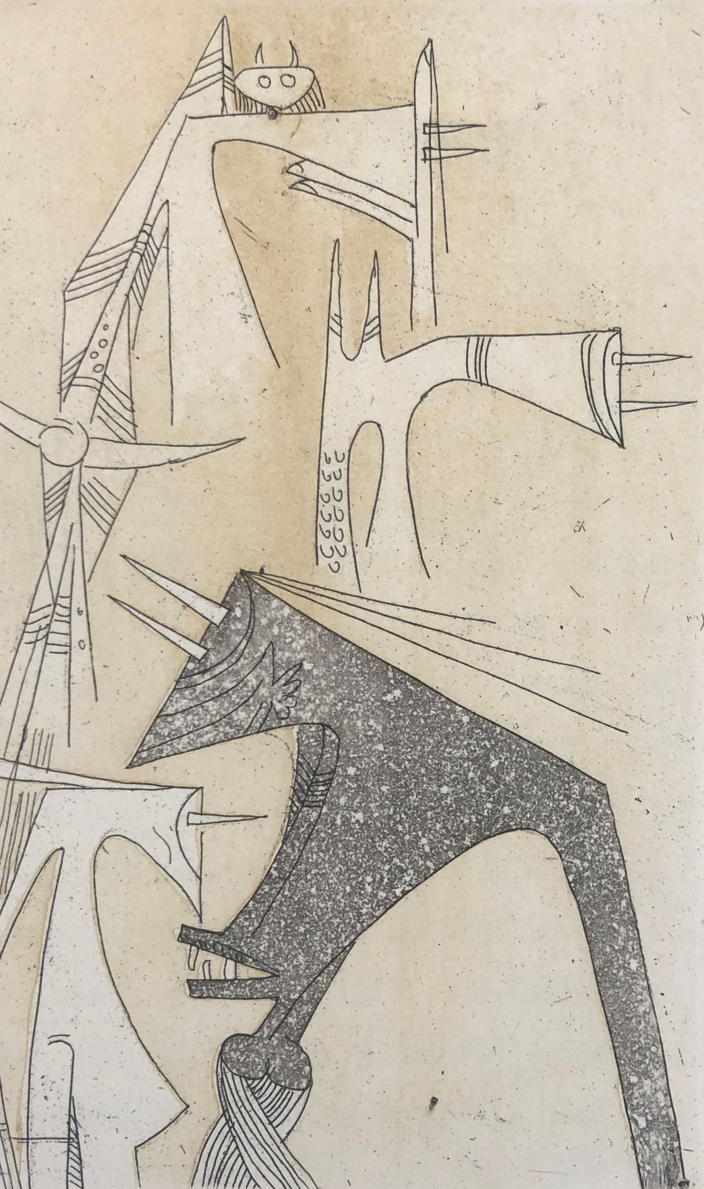
Nicolas de Staël, bois gravé
Juan Miró,
lithographie
Wilfrido Lam, eau forte

Slide 18
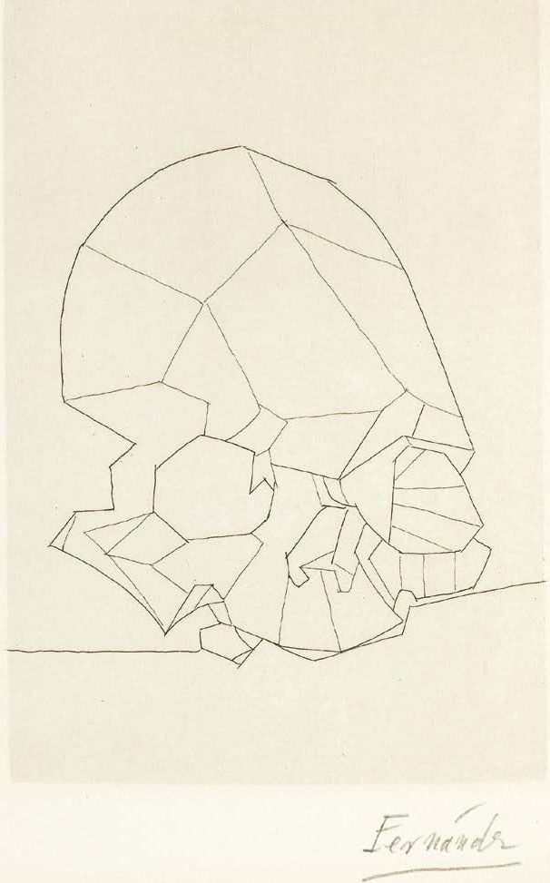
Le deuil des Névons
Un pas de jeune fille A caressé l’allée, A traversé la grille. Dans le parc des Névons Les sauterelles dorment. Gelée blanche et grêlons Introduisent l’automne… La fenêtre et le parc, Le platane et le toit Lançaient charges d’abeilles, Du pollen au rayon, De l’essaim à la fleur… Quand le lit se fermait Sur tout mon corps fourbu, De beaux yeux s’en allaient De l’ouvrage vers moi | L’aiguille scintillait Et je sentais le fil Dans le trésor des doigts Qui brodait la batiste. Ah ! Lointain est cet âge Que d’années à grandir Sans père pour mon bras ! Le bien qu’on se partage, Volonté d’un défunt, A broyé et détruit La pelouse et les arbres, La paresse endormie, L’espace ténébreux De mon parc des Névons. | Puisqu’il faut renoncer A ce qu’on ne peut retenir Qui devient autre chose Contre ou avec le coeur, L’oublier rondement, Puis battre les buissons Pour chercher sans trouver Ce qui nous doit guérir De nos maux inconnus Que nous portons partout.

Slide 19
« Tant la passion m'avait saisi pour cette amante délectable, moi non exempt d'épanchement et d'oscillante lubricité, je devais, ne devais pas mourir en sourdine ou modifié, reconnu des seules paupières de mon amante. Les nuits de nouveauté sauvage avaient retrouvé l'ardente salive communicante, et parfumé son appartenance fiévreuse. Mille précautions altérées me conviaient à la plus voluptueuse chair qui soit. À nos mains un désir d'outre-destin, quelle crainte à nos lèvres demain ? ».

Slide 20
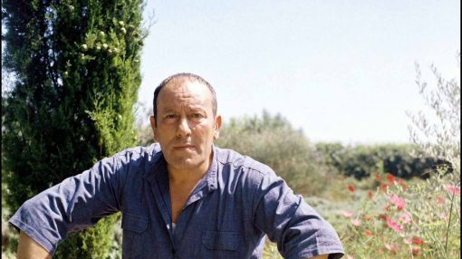

Slide 21
« La sagesse est de ne pas s’agglomérer, mais dans la création et dans la nature communes, de trouver notre nombre, notre réciprocité, nos différences, notre passage, notre vérité et ce peu de désespoir qui en est l’aiguillon et le mouvant brouillard »
« La seule signature au bas de la vie blanche, c’est la poésie qui la dessine. Et toujours entre notre coeur éclaté et la cascade apparue. »

Slide 22
Merci de votre présence et de votre attentive écoute.
Rendez-vous dans le cloître à 18h30 pour
L’Opéra des résistances

